Slide 1


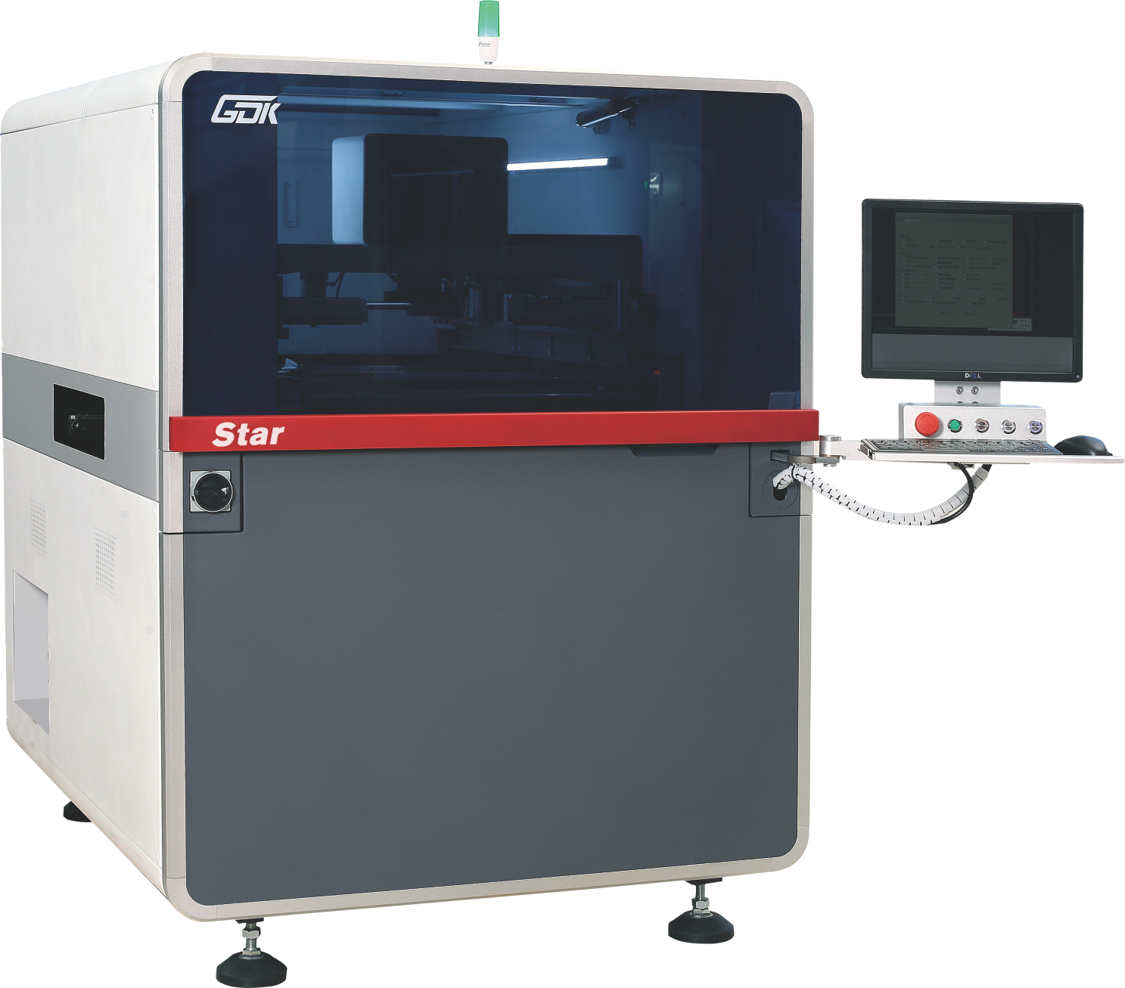
Global.Development.Key
全自动视觉印刷机
Full-Automatic Visual Printer
Полностью автоматический визуальный принтер
Star
易学/易用/高精度/高稳定性
Easy to learn and use
High precision and high stability
Легко изучить и использовать
Высокая точность и высокая стабильность

Slide 2
技术参数 Technical parameters
Star
PCB参数 PCB parameter
最大板尺寸 (X x Y) Maximum PCB size（X x Y） | 450mm x 350mm
最小板尺寸 (Y x X) Minimum PCB size（X x Y） | 50mm x 50mm
PCB厚度 PCB thickness | 0.4mm~6mm
翘曲量 Warpage | ≤对角线1% ≤1%Diagonal
最大板重量 Maximum PCB weight | 3Kg
板边缘间隙 PCB margin gap | 构形至 3 mm Configuration to 3mm
最大底部间隙 Maximum bottom gap | 20mm
传送速度 Transfer speed | 1500mm/s(Max)
距地面的传送高度 Transfer height | 900±40mm
传送轨道方向 Transfer direction | 左 – 右、右 – 左、左 – 左、右 – 右 L-R,R-L,L-L,R-R
传输方式 Transfer mode | 一段式轨道 One stage conveyor
PCB夹持方法 PCB clamping method | 可编程弹性侧夹+自动调节板厚+边缘锁定基板压紧（选项：1、底部整体吸腔式真空；2、底部多点局部真空） Programmable elastic side clamp + Automatic adjustment PCB thickness + adge locking and pressing (Option: 1. Bottom integral cavity type vacuum;2.Bottom multi-point local vacuum)
板支撑方法 Support method | 磁性顶针+等高块（选项一、真空腔体；选项二、专用的工件夹具） Magnetic thimble + Equal high block.(Optional:1.vacuum suction cavity;2.special workpiece fixture)
印刷参数 Printing parameters
印刷头 Printing head | 直线马达闭环印刷头 Linear motor closed loop printing head
模板框架尺寸 Stencil size | 470mm x 370mm~737 mm x 737 mm
最大印刷区域(X x Y) Maximum printing area（X x Y） | 450mm x 350mm
刮刀类型 Squeegee type | 钢刮刀/胶刮刀(角度45°/55°/60°按印刷工艺匹配选择) Steel/rubber Squeegee（Angel 45°/50°/60° matching the printing process）
刮刀长度 Squeegee length | 300mm（可选配200mm~500mm长度） (optional with length of 200mm-500mm)
刮刀高度 Squeegee height | 65±1mm
刮刀片厚度 Squeegee thickness | 0.25mm Diamond-like carbon涂层 0.25mm Diamond-like carbon coating
印刷模式 Printing mode | 单或双刮刀印刷 Single or double printing
脱模长度 Demoulding length | 0.02 mm - 12 mm
印刷速度 Printing speed | 0 ~ 200 mm/s
印刷压力 Printing pressure | 0.5kg - 10Kg
印刷行程 Printing stroke | ±200 mm（从中心） (From the center)
清洗参数 Cleaning parameters
清洗方式 Cleaning mode | 1、滴淋式清洗系统；2、干、湿、真空三种模式 1. Drip cleaning system; 2. Dry, wet and vacuum modes
清洗擦拭板长度 Length of cleaning and wiping plate | 380mm（可选配300mm，450mm，500mm）(optional with 300mm, 450mm, 500mm)
影像参数 Visual System
影像视域 (FOV) Field of view | 8mm x 6mm
平台调整范围 Platform adjustment range | X:±5.0mm,Y:±7.0mm,θ:±2.0°
基准点类型 Fiducial mark type | 标准形状基准点 (见SMEMA 标准)，焊盘 /开孔 Standard fiducial mark types(Circle, triangle, square, diamond, cross)，solder pad/openings
摄像机系统 Camera system | 单独照相机 , 向上 / 向下单独成像视觉系统,几何匹配定位 Independent camera，upwards/downwards imaging vision system，geometric matching positioning
性能参数 Performance parameters
重复定位精度 Machine alignment capability | ±10.0μm @6 σ，Cpk ≥ 2.0
印刷精度 Printing capability | ±25.0μm @6 σ，Cpk ≥ 2.0
循环时间 Standard cycle time | ＜7s（不包含印刷及清洗）(Exclude printing and cleaning)
换线时间 Product changeover | ＜5min
设备 Equipment
功率要求 Power requirements | AC220V±10%,50/60HZ,15A
压缩空气要求 Compressed air supply | 4~6 bar , 5 litres/minute
操作系统 Operating system | Win 7
外观尺寸 External dimension | 1140mm(L) x 1450mm(W) x 1480mm(H) （不含三色灯，显示器和键盘）(excluding light,monitor and keyboard)
机器重量 Machine weight | 约1000Kg Appro.1000Kg

Slide 3
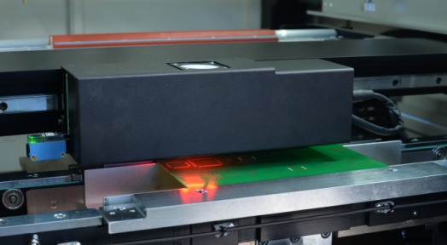
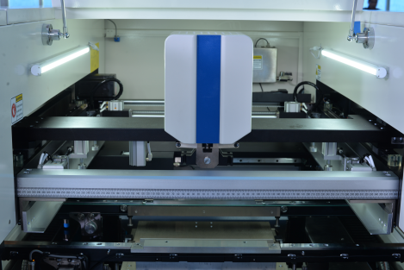
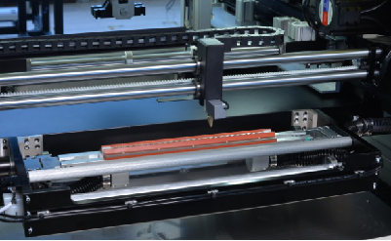
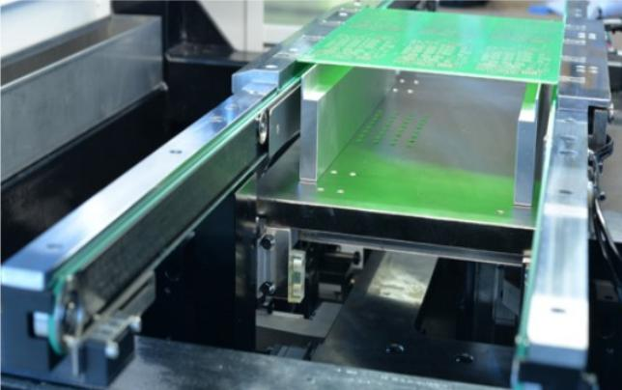
标准配置 Standard Configuration
Star
精确的光学定位系统
Accurate optical positioning system
智能刮刀系统
Intelligent squeegee system
四路光源可调，光源强度可调，光照均匀，采集图像更趋完美；
可很好的识别（包括凹凸不平的Mark点），适应镀锡，镀铜，
镀金，喷锡，FPC等各类型不同颜色的PCB。
Four way light source is adjustable, light intensity is adjustable,
light is uniform, and image acquisition is more perfect;Good
identification (including uneven mark points), suitable for
tinning, copper plating,Gold plating, tin spraying, FPC and
other types of PCB with different colors.
智能可编程设置，两个独立直联马达驱动的刮刀，内置精确压力
控制系统。
Intelligent programmable setting, two independent direct
motors driven squeegee, built-in precise pressure control
system.
高效率高适应性钢网清洗系统
High efficiency and high adaptability stencil
cleaning system
简洁可靠的PCB定位系统
Simple and reliable PCB positioning system
新型的擦拭系统保证和钢网的充分接触； 干、湿、真空三种清洗
方式,并可任意选择自由组合；柔软耐磨橡胶擦 拭板，清洗彻底，
拆卸方便，擦拭纸长短通用。
The new wiping system ensures full contact with the stencil ;
Three cleaning methods of dry, wet and vacuum, and free
combination can be selected; Soft and wear-resistant rubber
wiping plate, thoroughly cleaned, easy to disassemble, and
universal wiping paper length.
自适应PCB厚度，软件可调弹性侧压和磁性支撑装置
Adaptive PCB thickness, software tunable flexible side
pressure and magnetic supporting device

Slide 4
标准配置 Стандартная конфигурация
MEGA
精确的光学定位系统
Accurate optical positioning system
Точная оптическая система позиционирования
智能刮刀系统
Intelligent squeegee system
Интеллектуальная система скребков
Четырехсторонний источник света регулируется, интенсивность света регулируется,
свет равномерный, а получение изображения более совершенное; Хорошая
идентификация (включая неровные точки отметок), подходит для
лужения, меднения, золочения, напыления олова, FPC и
других типов печатных плат с различными цветами.
Интеллектуальная программируемая настройка, два независимых
прямых двигателя привода ракеля, встроенная точная система контроля давления.
高效率高适应性钢网清洗系统
High efficiency and high adaptability stencil
cleaning system
Высокая эффективность и высокая адаптивность трафаретной
системы очистки
简洁可靠的PCB定位系统
Simple and reliable PCB positioning system
Простая и надежная система позиционирования печатной платы
Новая система протирки обеспечивает полный контакт с трафаретом;
Можно выбрать три метода очистки: сухую, влажную и вакуумную, а также свободную
комбинацию; Мягкая и износостойкая резиновая
протирочная пластина, тщательно очищается, легко разбирается и
универсальная длина протирочной бумаги.
Адаптивная толщина печатной платы, гибкое боковое давление,
настраиваемое программным обеспечением, и магнитное
поддерживающее устройство

Slide 5
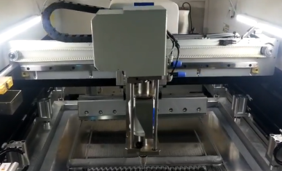
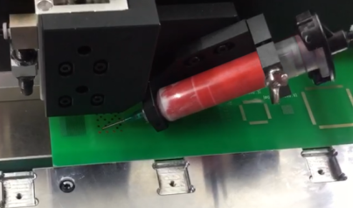
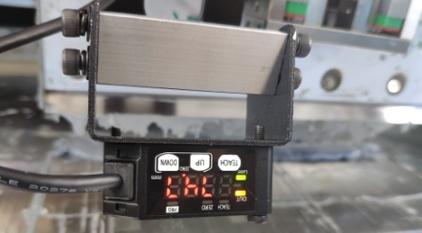
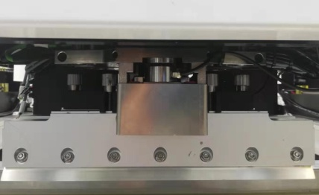
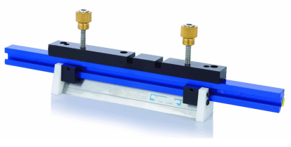
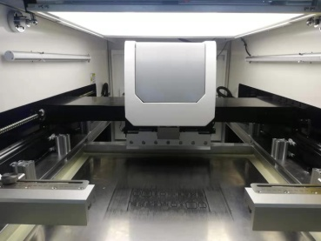
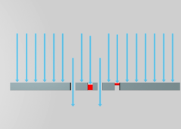
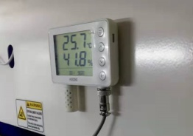
选项配置 Options Configuration
Star
自动加锡功能
Automatic Solder Paste filling function
自动点胶功能
Automatic dispensing function
定时定点自动加锡膏，保证锡膏品质及钢网中锡膏量。从而保证客
户能够进行质量稳定且长时间连续印刷，提高生产率。
Automatically add solder paste at fixed time and fixed point
to ensure the quality of solder paste and the amount of solder
paste in the steel mesh. In order to ensure that customers can
carry out quality stability and long-term continuous printing,
improve productivity.
针对不同印刷工艺要求，可在印刷完后，对PCB板进行准确的点胶，
点锡，画线，填充等功能操作。
According to different printing process requirements,
after printing, the PCB can be carry out accurate dispensing,
tin dispensing,ine drawing, filling and other functional
operations。
钢网锡膏余量检测功能
Stencil’s Solder Paste Remaining Inspecting Function
刮刀压力闭环反馈控制
Squeegee pressure close-loop feedback control
实时检测钢网上的锡膏的余量（厚度），智能化提示加锡
Real time detection of solder paste margin (thickness)
on stencil,intelligent prompt tin adding
内置精确数字压力传感器控制系统，通过刮刀压力反馈系统，能精确
地显示刮刀原始压力值， 智能调整刮刀下压深度，确保印刷过程中压
力值的恒定并获得最高工艺控制，实现高密度细间距器件完美印刷。
Built in precise digital pressure sensor control system,through
the squeegee pressure feedback system,It can accurately display
the original pressure value of squeegee,intelligently adjust the
depth of the blade pressing down ensure the pressure value
is constant during the printing process and obtain the highest
process control,achieve perfect printing of high density and
fine spacing devices.
磁性刮刀
Magnetic Squeegee
钢网堵孔检测功能
Detection function on Stencil
磁性吸附刮刀片，取代螺孔定位方式，更换方便快捷。
The magnetic adsorption blade,replace the screw positioning,
convenient and quick.
温湿度控制功能
Temperature and humidity control function
通过在钢网上方进行光源补偿，使用CCD对钢网的网孔进行
实时检查，从而快速检测并判断出钢网清洗后是否堵孔，并
进行自动清洗，是对PCB板的2D检测的一种补充。
By compensating the light source above the steel stencil, CCD is
used to check the mesh in real time, so as to quickly detect and
judge whether the mesh is blocked after cleaning, and carry out
automatic cleaning, which is a supplement to the 2D detection
of PCB.
对印刷机内部温湿度自动调节与监管，确保印料稳定的物理特性。
Automatic adjustment and supervision of temperature and
humidity within the printing press ，to ensure the stable
physical characteristics of printing materials.

Slide 6
选项配置 Конфигурация опций
MEGA
自动加锡功能
Функция автоматического
заполнения паяльной пастой
自动点胶功能
Функция автоматической выдачи
Автоматически добавляйте паяльную пасту в фиксированное время и фиксированную точку, чтобы гарантировать качество паяльной пасты и количество паяльной пасты в стальной сетке. Чтобы гарантировать, что клиенты могут
выполнять качественную стабильность и долгосрочную непрерывную печать,
повысить производительность.
В соответствии с различными требованиями к процессу печати,
после печати печатная плата может быть подвергнута точному дозированию,
дозированию олова, линейному волочению, заполнению и другим функциональным
операциям.
刮刀压力闭环反馈控制
Регулировка давления ракеля с обратной связью в замкнутом контуре
钢网锡膏余量检测功能
Функция проверки остаточной паяльной пасты трафарета
Встроенная точная система управления цифровым
датчиком давления, с помощью
системы обратной связи по давлению ракеля, может
точно отображать
исходное значение давления ракеля, интеллектуально
регулировать
глубину нажатия лезвия, обеспечивая постоянное
значение давления во время процесса печати и
получая наивысший
контроль процесса, достигая идеальной печати
с высокой плотностью и
тонкими интервалами устройств.
实时检测钢网上的锡膏的余量（厚度），智能化提示加锡
Обнаружение в реальном времени границы паяльной пасты (толщины) на трафарете, интеллектуальное добавление олова
磁性刮刀
Магнитный скребок
钢网堵孔检测功能
Функция обнаружения на трафарете
磁性吸附刮刀片，取代螺孔定位方式，更换方便快捷。
Магнитное адсорбционное лезвие, заменяет винтовое позиционирование,
удобно и быстро.
温湿度控制功能
Функция контроля температуры и влажности
通过在钢网上方进行光源补偿，使用CCD对钢网的网孔进行
实时检查，从而快速检测并判断出钢网清洗后是否堵孔，并
进行自动清洗，是对PCB板的2D检测的一种补充。
Компенсируя источник света над стальным трафаретом, CCD
используется для проверки сетки в реальном времени,
чтобы быстро обнаружить и
оценить, заблокирована ли сетка после очистки, и выполнить
автоматическую очистку, которая является дополнением к
2D-обнаружению
печатной платы.
对印刷机内部温湿度自动调节与监管，确保印料稳定的物理特性。
Автоматическая регулировка и контроль температуры и влажности
внутри печатной машины для обеспечения стабильных физических
характеристик печатных материалов.

Slide 7
选项配置 Options Configuration
Star
自动加锡功能
Automatic Solder Paste filling function
自动点胶功能
Automatic dispensing function
定时定点自动加锡膏，保证锡膏品质及钢网中锡膏量。从而保证客
户能够进行质量稳定且长时间连续印刷，提高生产率。
Automatically add solder paste at fixed time and fixed point
to ensure the quality of solder paste and the amount of solder
paste in the stencil. In order to ensure that customers can
carry out quality stability and long-term continuous printing,
improve productivity.
针对不同印刷工艺要求，可在印刷完后，对PCB板进行准确的点胶，
点锡，画线，填充等功能操作。
According to different printing process requirements,after printing,
the PCB can be carry out accurate glue dispensing, solder paste
dispensing, filling and other functional operations.
钢网锡膏余量检测功能
Paste roll height monitor
刮刀压力闭环反馈控制
Squeegee pressure close-loop feedback control
实时检测钢网上的锡膏的余量（厚度），智能化提示加锡
Real time solder paste height monitor,and trigger the auto
filling. Effectively avoid the problem of insufficient solder paste
in printing.
内置精确数字压力传感器控制系统，通过刮刀压力反馈系统，能精确
地显示刮刀原始压力值， 智能调整刮刀下压深度，确保印刷过程中压
力值的恒定并获得最高工艺控制，实现高密度细间距器件完美印刷。
Built in precise digital pressure sensor control system, through
the squeegee pressure feedback system, it can accurately
display the original pressure value of the squeegee, intelligently
adjust the depth of the squeegee pressure, ensure the constant
pressure value in the printing process and obtain the highest
process control, and realize the perfect printing of high-density
and fine spacing devices.
磁性刮刀
Magnetic Squeegee
钢网堵孔检测功能
Stencil inspection system
磁性吸附刮刀片，取代螺孔定位方式，更换方便快捷。
The magnetic adsorption blade,replace the screw positioning,
convenient and quick.
温湿度控制功能
Temperature and humidity monitor
通过在钢网上方进行光源补偿，使用CCD对钢网的网孔进行
实时检查，从而快速检测并判断出钢网清洗后是否堵孔，并
进行自动清洗，是对PCB板的2D检测的一种补充。
By compensating the light source above the stencil, CCD is
used to check the stencil in real time, so as to quickly detect
and judge whether the stencil is blocked after cleaning, and
carry out automatic cleaning, which is a supplement to the
2D detection of PCB.
对印刷机内部温湿度自动调节与监管，确保印料稳定的物理特性。
Automatic regulation and supervision of temperature and
humidity in the printer to ensure the stable physical
characteristics of printing Materials.

Slide 8
选项配置 Конфигурация опций
MEGA
自动加锡功能
Функция автоматического заполнения паяльной пастой
自动点胶功能
Функция автоматической выдачи
定时定点自动加锡膏，保证锡膏品质及钢网中锡膏量。从而保证客
户能够进行质量稳定且长时间连续印刷，提高生产率。
Автоматически добавляйте паяльную пасту в фиксированное время и фиксированную точку, чтобы гарантировать качество паяльной пасты и количество паяльной пасты в трафарете. Чтобы гарантировать, что клиенты могут
выполнять качественную стабильность и долгосрочную непрерывную печать,
повысить производительность.
针对不同印刷工艺要求，可在印刷完后，对PCB板进行准确的点胶，
点锡，画线，填充等功能操作。
В соответствии с различными требованиями к процессу печати, после
печати печатная плата может
быть подвергнута точному нанесению клея, нанесению паяльной пасты,
заполнению и другим функциональным операциям.
刮刀压力闭环反馈控制
Регулировка давления ракеля с обратной связью в замкнутом контуре
钢网锡膏余量检测功能
Монитор высоты рулона пасты
实时检测钢网上的锡膏的余量（厚度），智能化提示加锡
Контроль высоты паяльной пасты в реальном времени и запуск автоматического
заполнения. Эффективно избегайте проблемы недостаточного количества паяльной пасты
при печати.
内置精确数字压力传感器控制系统，通过刮刀压力反馈系统，能精确
地显示刮刀原始压力值， 智能调整刮刀下压深度，确保印刷过程中压
力值的恒定并获得最高工艺控制，实现高密度细间距器件完美印刷。
Встроенная точная цифровая система управления датчиком
давления, через
систему обратной связи давления ракеля, может точно
отображать исходное значение давления ракеля, разумно
регулировать глубину давления ракеля, обеспечивать постоянное
значение давления в процессе печати и получать наивысший
контроль процесса, а также реализовывать идеальную печать
устройств с высокой плотностью
и малым интервалом.
磁性刮刀
Магнитный скребок
钢网堵孔检测功能
Система контроля трафаретов
磁性吸附刮刀片，取代螺孔定位方式，更换方便快捷。
Магнитное адсорбционное лезвие, заменяет винтовое позиционирование,
удобно и быстро.
温湿度控制功能
Монитор температуры и влажности
通过在钢网上方进行光源补偿，使用CCD对钢网的网孔进行
实时检查，从而快速检测并判断出钢网清洗后是否堵孔，并
进行自动清洗，是对PCB板的2D检测的一种补充。
Компенсируя источник света над трафаретом, CCD
используется для проверки трафарета в реальном времени,
чтобы быстро обнаружить
и оценить, заблокирован ли трафарет после очистки, и
выполнить автоматическую очистку, которая является
дополнением к
2D-обнаружению печатных плат.
对印刷机内部温湿度自动调节与监管，确保印料稳定的物理特性。
Автоматическое регулирование и контроль температуры и влажности в
принтере для обеспечения стабильных физических характеристик
печатных материалов.

Slide 9
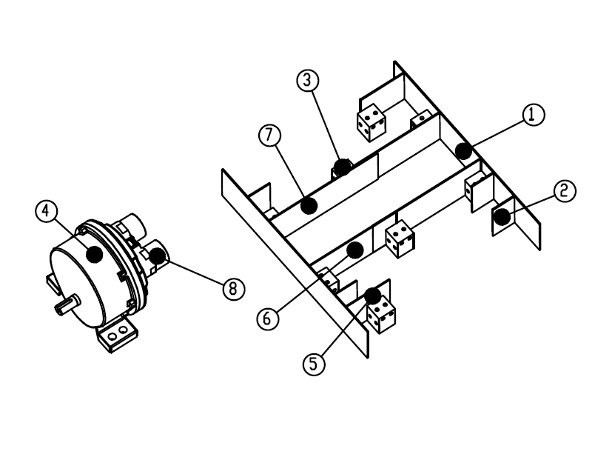
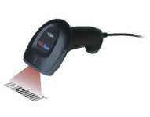
选项配置 Options Configuration
Star
真空吸板功能
Vacuum suction function
支持MES系统无缝对接
Support MES system
可以扫描客户PCB板上的一维码或者二
维码，并将相关信息记录下来，可以共
享给客户MES系统使用。MES系统利用
二维码、一维码、移动物联等技术，对
SMT生产过程中的仓库备料防呆、来料
领料管理、上料防错、生产排期、质量
追溯和看板管控等进行科学管理。
通过优化过程来提高生产效率、提高产
品品 质、缩短生产周期、降低制造成本、全面防错防呆，实现全面科学
的可追溯管理，助力企业快速响应市场变化，提升核心竞争力。
It can scan the bar code or QR code on the customer PCB and record
the relevant information, which can be shared with the MES system.
MES system uses QR code, bar code, mobile IOT and other technologies
to conduct scientific management on the warehouse material preparation
and prevention, incoming material picking management, material loading
and error prevention, production scheduling, quality traceability, etc. in
the SMT production process.
By optimizing the process, we can improve the production efficiency,
product quality, shorten the production cycle, reduce the manufacturing
cost, prevent mistakes and stupefaction in an all-round way, realize
comprehensive and scientific traceability management.
可自动夹持各种尺寸和厚度的PCB板，有效地克服板的变形，
确保印刷下锡均匀。
It can automatically clamp PCB of various sizes and thicknesses,
effectively overcoming PCB deformation and ensuring printing
quality.
SPI联机
SPI close loop
通过SPI闭环反馈系统，印刷机将根据不良反馈自动调整和校正微
调平台。这将有助于提高打印质量。
Through the SPI closed-loop feedback system, the printer will
automatically adjust and correct the fine tuning platform
based on the feedback of defects. This will help improve
printing quality.
*本手册内，说明文字、图样以及技术参数随技术发展而变更，不另行通知。*
*In this manual, the explanatory text, drawings and technical parameters
change with the development of technology without notice. *

Slide 10
选项配置 Конфигурация опций
MEGA
真空吸板功能
Функция вакуумного всасывания
支持MES系统无缝对接
Поддержка системы MES
可以扫描客户PCB板上的一维码或者二
维码，并将相关信息记录下来，可以共
享给客户MES系统使用。MES系统利用
二维码、一维码、移动物联等技术，对
SMT生产过程中的仓库备料防呆、来料
领料管理、上料防错、生产排期、质量
追溯和看板管控等进行科学管理。
通过优化过程来提高生产效率、提高产
品品 质、缩短生产周期、降低制造成本、全面防错防呆，实现全面科学
的可追溯管理，助力企业快速响应市场变化，提升核心竞争力。
Он может сканировать штрих-код или QR-код на печатной плате клиента и записывать
соответствующую информацию, которая может быть передана в систему MES.
Система MES использует QR-код, штрих-код, мобильный IOT и другие технологии
для проведения научного управления подготовкой и профилактикой материалов на складе, управления сбором входящих материалов, загрузки материалов
и предотвращения ошибок, планирования производства, прослеживаемости качества и т. д. в процессе производства SMT.
Оптимизируя процесс, мы можем повысить эффективность производства,
качество продукции, сократить производственный цикл, снизить
стоимость производства, предотвратить ошибки и недоразумения всесторонним образом, реализовать
комплексное и научное управление прослеживаемостью.
可自动夹持各种尺寸和厚度的PCB板，有效地克服板的变形，
确保印刷下锡均匀。
Он может автоматически зажимать печатные платы различных размеров и толщин, эффективно преодолевая деформацию печатных плат и обеспечивая качество печати.
SPI联机
SPI замкнутый контур
通过SPI闭环反馈系统，印刷机将根据不良反馈自动调整和校正微
调平台。这将有助于提高打印质量。
Благодаря системе обратной связи с замкнутым контуром SPI принтер
автоматически настроит и исправит платформу тонкой настройки
на основе обратной связи о дефектах. Это поможет улучшить
качество печати.
*本手册内，说明文字、图样以及技术参数随技术发展而变更，不另行通知。*
*В данном руководстве пояснительный текст, чертежи и технические параметры
изменяются с развитием технологий без предварительного уведомления. *

Slide 11

Shenzhen HTGD Intelligent Equipment co.,LTD
Global.Development.Key
Ella Fu (Sales Executive&Strategic Partnership General Manager)
International Business Dept.
Cell/Wechat: +86157 1062 1396;
Email: ella.fu@htgdsmt.com
Shenzhen HTGD Intelligent Equipment Co., Ltd.
Add: Building 32,33, Ma’anshan Second Industrial
Zone, Shajing Street, Bao’an District,
Shenzhen, China.
Post Code: 518104
Website: www.htgdsmt.com

Slide 12
Shenzhen HTGD Intelligent Equipment co.,LTD
Global.Development.Key
Ella Fu (Менеджер по продажам и стратегическому партнерству)
Отдел международного бизнеса.
Номер телефона/Вечат: +86157 1062 1396;
Электронная почта: ella.fu@htgdsmt.com
Shenzhen HTGD Intelligent Equipment Co., Ltd.
Адрес: Здание 32,33, Вторая промышленная зона Мааньшань, улица Шацзин, район Баоань, Шэньчжэнь, Китай.
Почтовый индекс: 518104
Веб-сайт: www.htgdsmt.com

